Slide 1

LE FALTA
AMOR
Programa de Escuela Sabática
recursos-biblicos.com

Slide 2
La vida cristiana está llena de virtudes admirables. En la iglesia valoramos la buena comunicación, el conocimiento bíblico, la fe poderosa, la entrega personal y el sacrificio. Todas estas cosas son buenas, necesarias y bíblicas. Sin embargo, el apóstol Pablo nos advierte que las cosas buenas pueden estar incompletas si les falta algo esencial. En 1 Corintios 13, Pablo examina el uso que damos a los dones considerando, antes de todo, la motivación.
El programa de esta mañana nos ayudará a evaluar distintas facetas de la experiencia cristiana. Permitamos que el Espíritu Santo nos ayude a descubrir qué ingrediente hace realmente la diferencia.
INTRODUCCION
recursos-biblicos.com

Slide 3
Comunicación efectiva espiritual
Es fácil fascinarse con la elocuencia. Admiramos a quienes logran comunicar verdades espirituales con palabras precisas, ideas profundas y una claridad que cautiva a la audiencia. Ante un discurso brillante, no faltan los aplausos ni los comentarios como: «¡Qué manera de expresarse!».
Sin embargo, podemos caer en el error de pensar que la preparación técnica, la calidad del discurso y la claridad de la exposición son suficientes para edificar. Pablo nos recuerda: «Si yo hablase lenguas humanas y angélicas, y no tengo amor, vengo a ser como metal que resuena, o címbalo que retiñe». La elocuencia sin amor es un sonido hueco; puede entretener el oído y convencer la mente, pero carece de la sustancia que eleva el corazón y transforma la vida.
recursos-biblicos.com

Slide 4
Himno Inicial
# 584, Amémonos, hermanos
recursos-biblicos.com

Slide 5
Conocimiento superior
El estudio constante, el análisis teológico profundo y el dominio del texto bíblico son indispensables para una iglesia firme. Quienes dedican tiempo al conocimiento suelen ganarse el respeto de la congregación: «Sabe mucho», «siempre tiene una buena respuesta» o «es difícil rebatirle».
No obstante, la disciplina intelectual y el esmero por la verdad doctrinal pueden volverse fríos si no están empapados de gracia. Acumular conocimiento sin amor produce intelectualismo y orgullo; nos hace sabios en nuestra propia opinión, pero incapaces de escuchar y edificar al hermano con humildad.
recursos-biblicos.com

Slide 6
Lectura Biblica y Oración
«Y si tuviese profecía, y entendiese todos los misterios y toda ciencia... y no tengo amor, nada soy»
1 Corintios 13:2
recursos-biblicos.com

Slide 7
Milagros asombrosos
A todos nos conmueven los testimonios cargados de experiencias sobrenaturales y manifestaciones de poder divino. Son acontecimientos imposibles de ignorar que maravillan e impresionan a la gente.
Solemos asumir que cuanto más evidente sea el poder o los milagros que nos rodean, más auténtica y madura es la experiencia cristiana. Pero las manifestaciones de poder sin la motivación del amor carecen de propósito eterno. El amor es el único elemento que otorga a los milagros el verdadero poder de transformación redentora; sin amor, los hechos extraordinarios se quedan en mero espectáculo y no dejan un fruto permanente en el alma.
recursos-biblicos.com

Slide 8

Música Especial
recursos-biblicos.com

Slide 9
Abnegación
Admiramos a las personas abnegadas. La abnegación implica renunciar a la comodidad, entregar tiempo valioso y realizar esfuerzos constantes en favor de la causa de Dios. Es una práctica respetada por todo lo que cuesta preparar y por el nivel de compromiso que demanda.
Pero a menudo miramos el amor en la "despensa espiritual" y, al ver lo mucho que cuesta añadirlo a nuestras renuncias, preferimos reservarlo para no pagar el precio. La abnegación motivada por el compromiso ciego, la costumbre o el deseo de aprobación pierde su valor en el cielo. Lo que Dios valora no es la simple renuncia, sino el corazón con el que nos entregamos a los demás.
recursos-biblicos.com

Slide 10


Informe Misionero
“El primer jardín de infantes adventista”
María (Bulgaria)
recursos-biblicos.com

Slide 11
Sacrificio personal
Existen decisiones difíciles, momentos de fidelidad hasta el cansancio y sacrificios que muchos consideran la prueba definitiva de la fe. Nos resulta tentador pensar: «Con todo lo que he sacrificado por la iglesia, ¿todavía hace falta que ponga amor en lo que hago?».
La respuesta bíblica es contundente: por más difícil y admirable que parezca el sacrificio, si no se puso el ingrediente del amor desde el principio, la obra carece del sabor del Reino. Entregar el cuerpo para ser quemado o repartir los bienes a los pobres no sirve de nada si el amor no es la fuente y la fuerza impulsora.
recursos-biblicos.com

Slide 12

Nuevo Horizonte
Inversión: “Una parábola que enseña a invertir y negociar”
recursos-biblicos.com

Slide 13
Servicio cristiano con amor
El servicio verdaderamente guiado por el Espíritu Santo marca una diferencia radical en la congregación:
  El que antes hablaba con dureza o por imponer su punto, ahora se expresa con paciencia y edificación.
  El que se ufanaba de su sabiduría y conocimiento, ahora escucha al prójimo con humildad.
  El que servía por simple compromiso o deber moral, ahora lo hace con un gozo contagioso.
recursos-biblicos.com

Slide 14
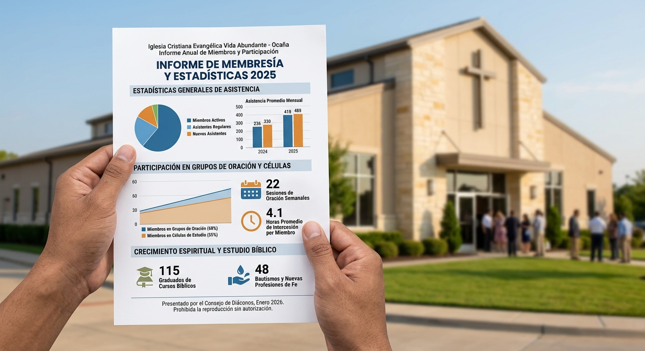
Informe Secretarial
recursos-biblicos.com

Slide 15
El ingrediente indispensable
 | sin ingrediente | con ingrediente
Elocuencia | Palabras precisas pero frías; ruido que impresiona sin sanar. | Comunicación paciente y benigna que edifica y consuela.
Conocimiento | Dominio bíblico que debate y juzga; saber que envanece. | Estudio humilde que busca comprender y guiar al necesitado.
Poder y fe | Eventos deslumbrantes que buscan llamar la atención. | Fe firme que busca la restauración integral del prójimo.
Entrega y Sacrificio | Carga pesada, resignación o búsqueda de méritos propios. | Servicio gozoso que todo lo sufre, todo lo cree y todo lo soporta.
recursos-biblicos.com

Slide 16
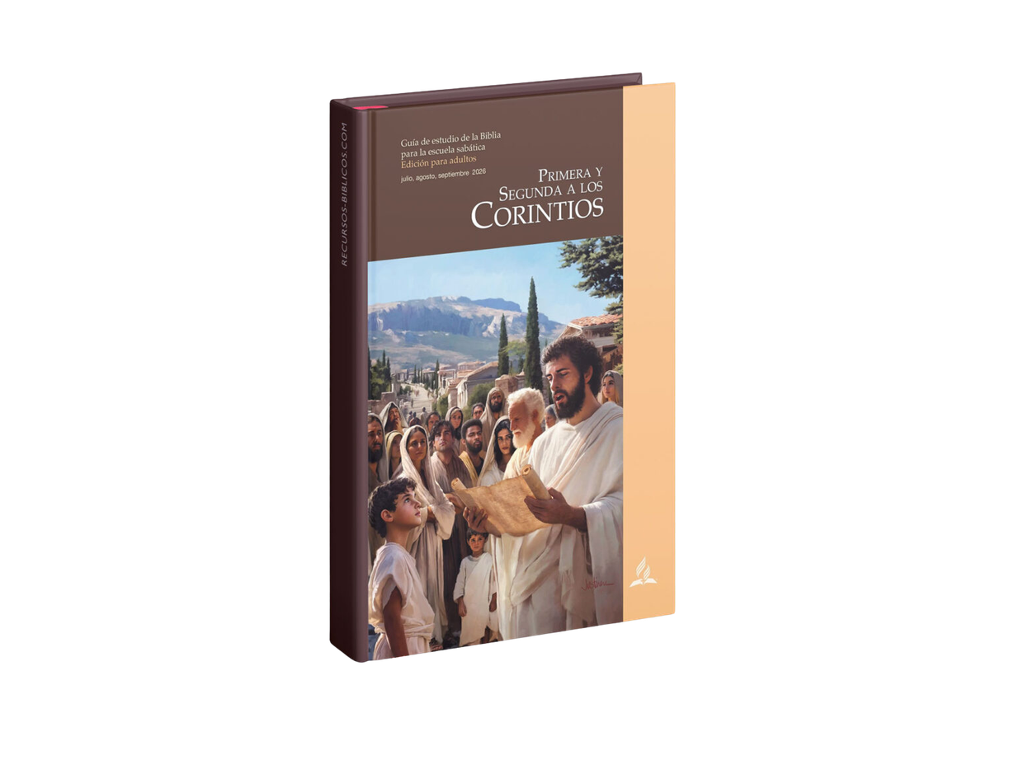
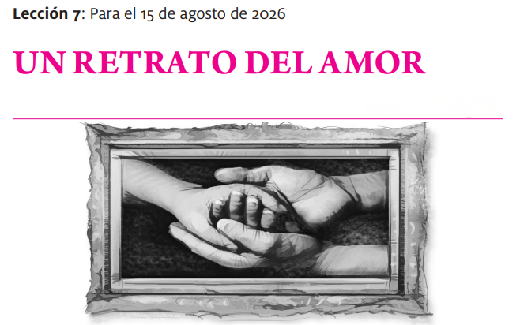
Lección de Escuela Sabática
recursos-biblicos.com

Slide 17
Hoy hemos visto virtudes admirables de la vida cristiana. Ninguna de ellas debe darse por sentado, porque son dones del Espíritu. Pero también aprendimos que hay algo que no puede faltar: el amor.
¿Estás dispuesto a poner amor en todo lo que haces para Dios?
Tal vez lo que ha faltado en nuestra testificación, nuestro servicio o nuestra experiencia personal con Dios no son conocimientos ni milagros asombrosos. Demos paso al amor, para que nuestra receta espiritual esté completa.
CONCLUSION
recursos-biblicos.com

Slide 18
Himno Final
# 591, Todo es bello en el hogar
recursos-biblicos.com

